Slide 1
Utiliser HTTPlug Bundle en environnement de test.
Présentation par Gary PEGEOT – Lead Dev @HighCo-Data

Slide 2
Sommaire
Présentation de HTTPlug Bundle,
Le mock-client,
Le « FileClient »,
Le mot de la fin.

Slide 3
I. HTTPlug (et son bundle)
De l’abstraction pour vos requêtes HTTP :
  Une implémentation de PSR-7 sur le modèle requête → réponse
    (Semble familier ?)
  Compatible avec la proposition PSR-18,
  Séparation de la logique métier de la librairie utilisée :
    (Guzzle, ReactPHP, cURL, …)
  Requêtes asynchrones

Slide 4
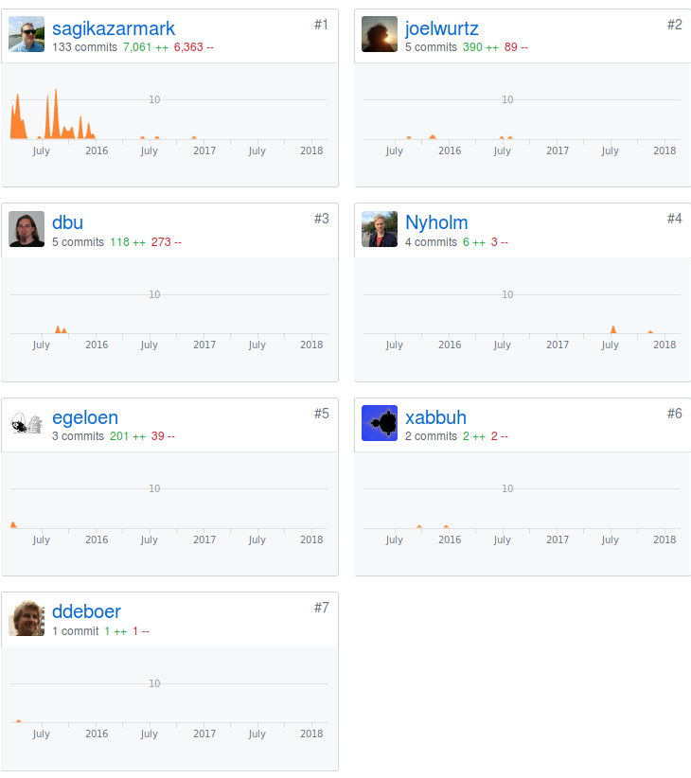
1. Fait par :
  Première release en janvier 2016

Slide 5
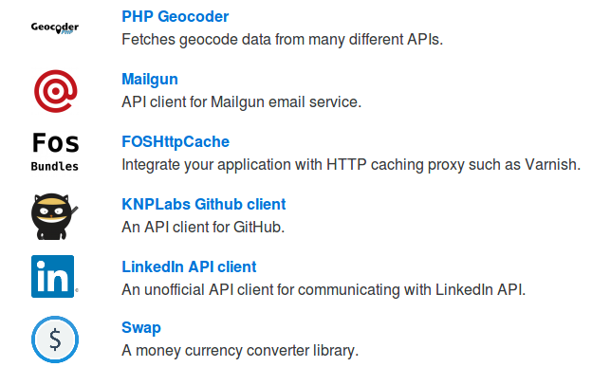
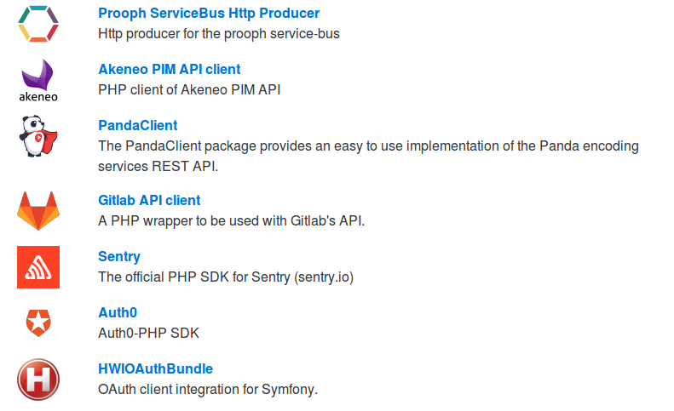
I. Qui l’utilise ?

Slide 6
I. Installation
Symfony Flex / Pas Flex ?

Slide 7
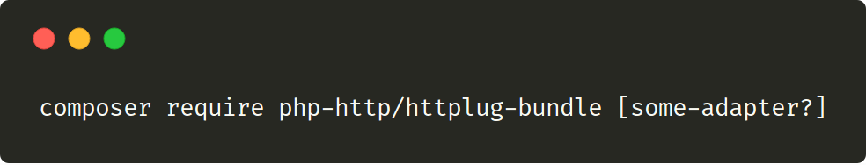
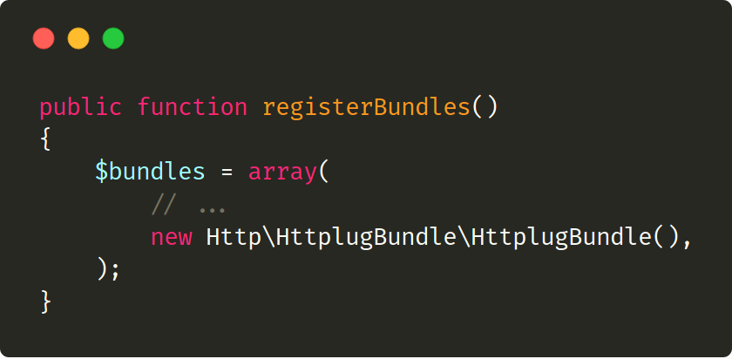
I. Installation
Pas Flex :

Slide 8
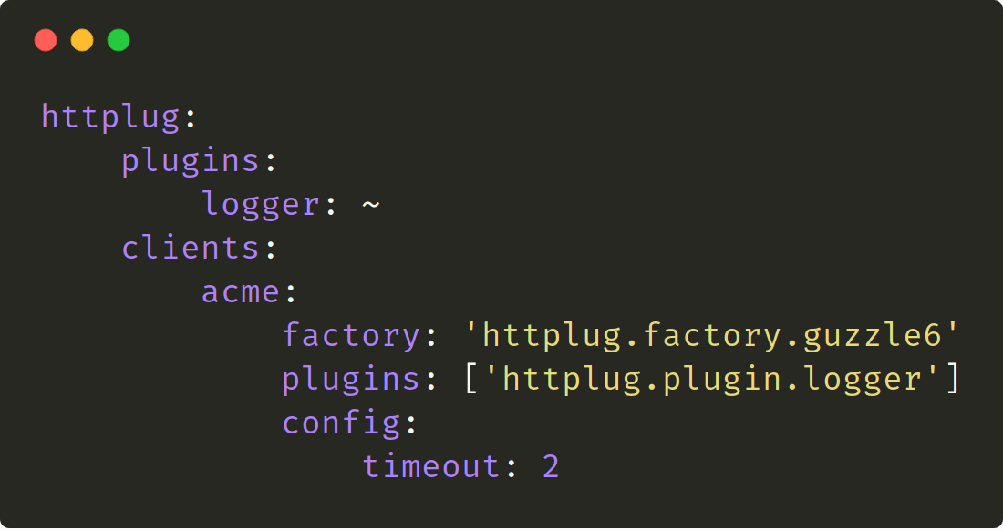
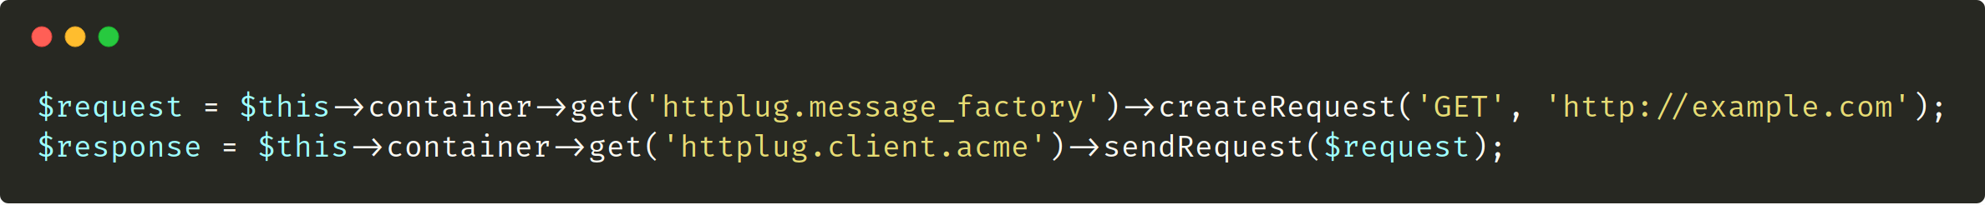
I. Configuration de HTTPlug
Configuration :
Usage :

Slide 9
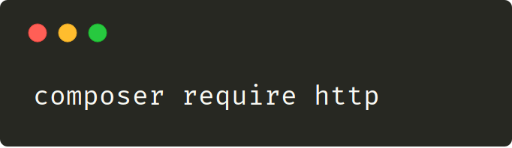
I. Installation
Flex :
Installation par défaut :
  Client cURL choisi pour vous
  Configuration d’un client avec différents plugins

Slide 10
I. Pour résumer
Les avantages de HTTPlug Bundle :
  Logique métier découplée du client utilisé :
    Respect du principe d’inversion des dépendences
    Code plus SOLID
  Simplicité d’utilisation
  Maintenance facilitée
  Testabilité

Slide 11
I. Tester, c’est douter.
Quelques bonnes raisons de « mocker » ses web services :
  Isolation des tests
  Risque de DoS
  Performances
  Sécurité
  Testabilité

Slide 12
II. Utiliser le mock-client
Cas pratique - Authentification sur une API externe (Magento) :
  Vérification de la validité des identifiants et récupération des informations utilisateurs
Étapes :
  1. Installer le mock-client & configurer,
  2. Tester !

Slide 13
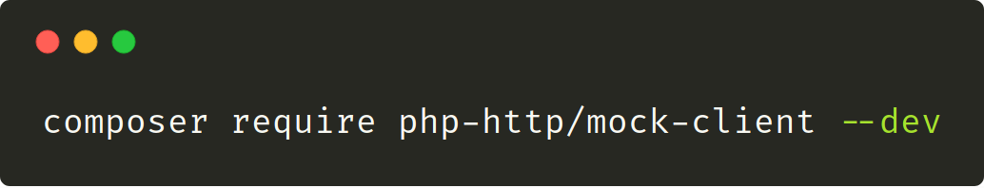
II. Installer le mock-client
Installation :

Slide 14
II. Tester avec le mock-client
Avec le bundle :
  Client déclaré en temps que service : httplug.client.mock
  Factory disponible : httplug.factory.mock

Slide 15
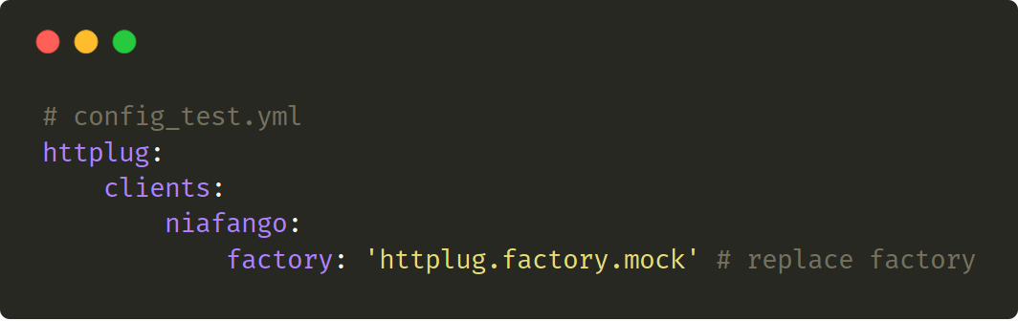
II. Configurer le mock-client
Configuration :

Slide 16
II. Tester avec le mock-client
Fonctionnement de base :
  Ajouter des réponses
  Ajouter des exceptions
  Comportement par défaut

Slide 17
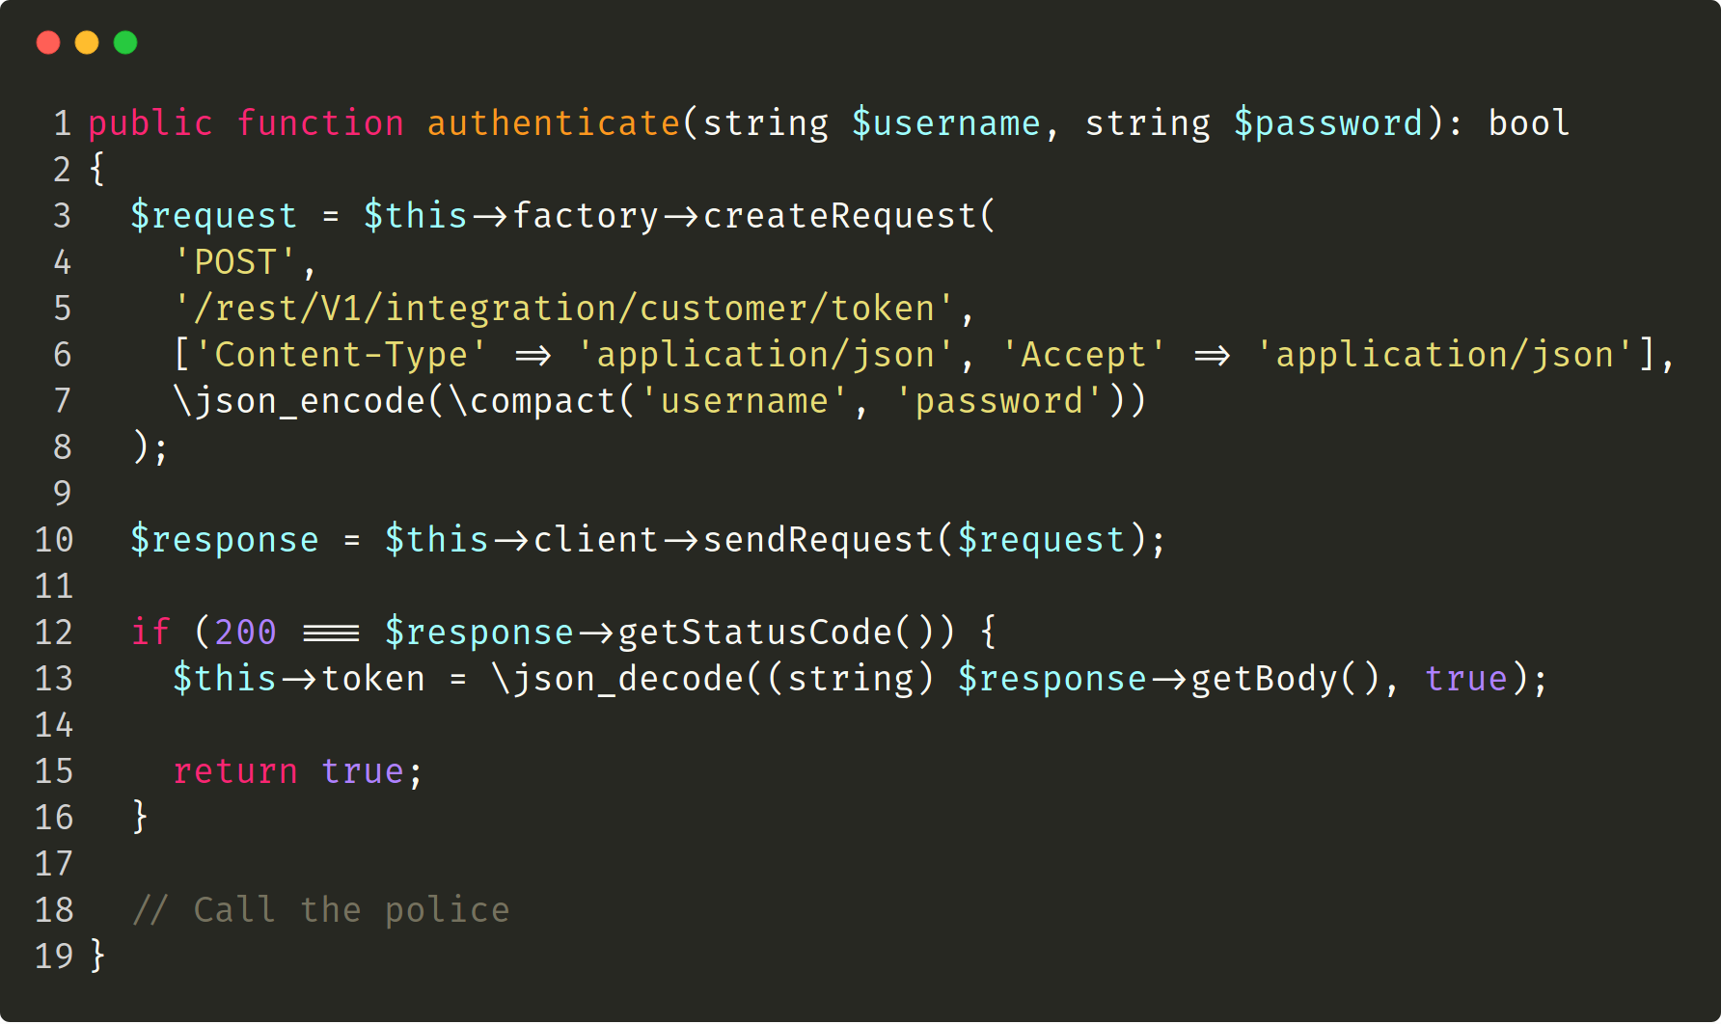
II. La classe à tester

Slide 18
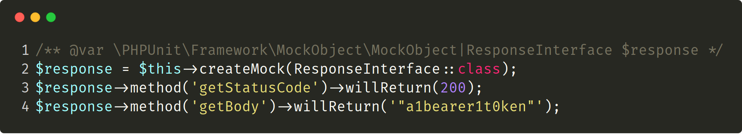
II. Le test associé
Étapes :
  1. Créer un « mock » de réponse,
  2. Ajouter la / les réponse au client Http\Mock\Client.

Slide 19
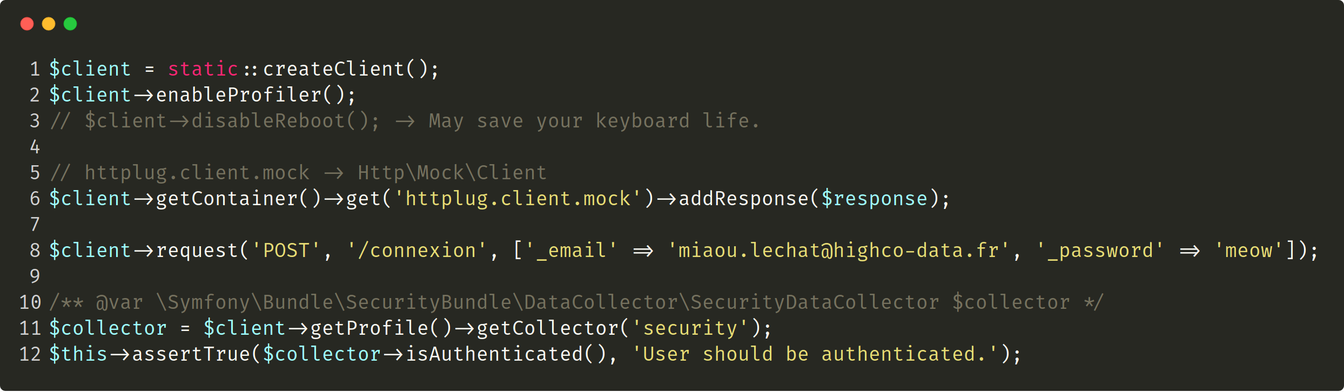
II. Le test associé
Ajout de la réponse au client :
  (Depuis un WebTestCase de Symfony)

Slide 20
II. Jusqu’ici, tout va bien
Une méthode vite limitée :
  Nécessite une action manuelle,
  Test fortement couplés à l’implémentation (ordre des appels),
  Difficile à utiliser à plusieurs endroits,
  Lisibilité si beaucoup de contenu,
  Pas forcément très pratique lorsqu’il y a beaucoup de requêtes.

Slide 21
III. Un peu d’automatisation avec le « File Client »
File Client - Le concept :
  Transformer un requête en chemin, puis récupérer le fichier correspondant :
    Ex : https://example.org/foo/bar.json → tests/Resources/HTTP/example.org/foo_bar.json
  Différents niveaux de granularité :
    Préfixer par la méthode HTTP
    Générer une signature :
      Headers,
      Body,
      Uri

Slide 22
III. La signature
Génération de la signature :
  Une requête → Un fichier :
    Éviter les paramètres aléatoires :
      Nonce dans la query,
      JWT avec un iat,
      Date dans le corps de la requête...

Slide 23
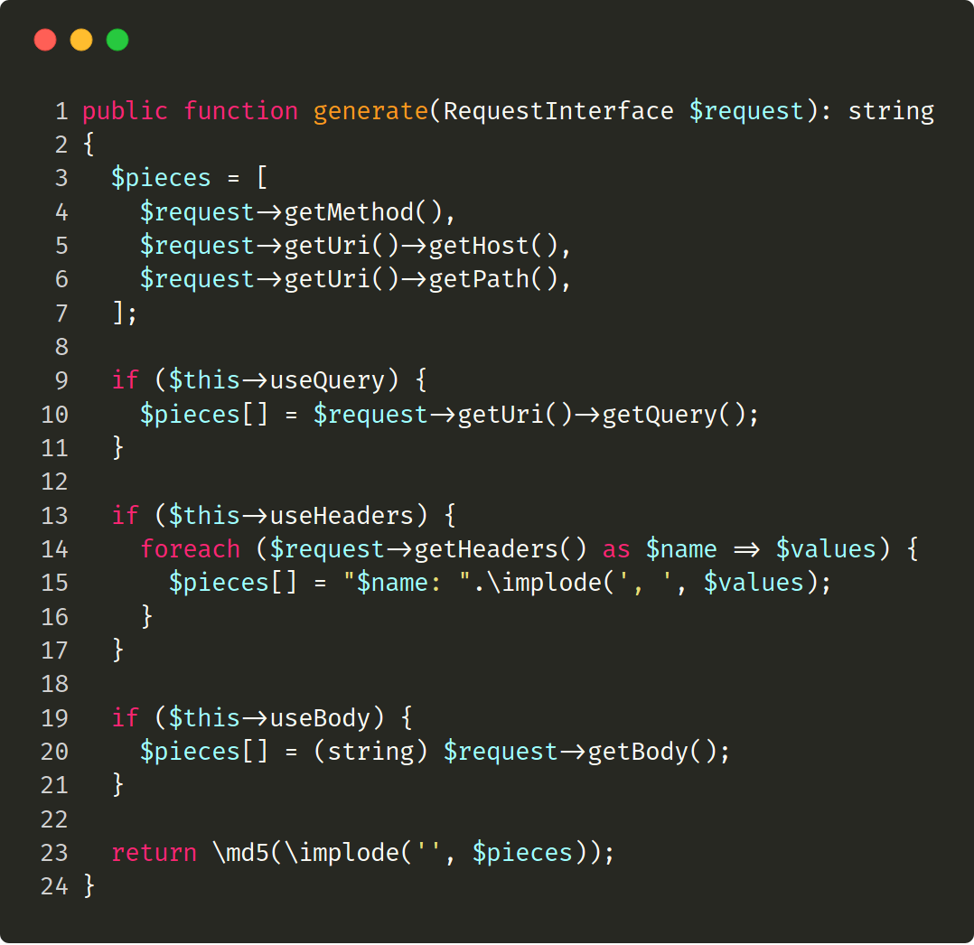
III. Le code associé

Slide 24
III. Une interface pour les gouverner tous.
Pour les requêtes synchrones :
Http\Client\HttpClient
Pour les requêtes synchrones :
Http\Client\HttpAsyncClient

Slide 25
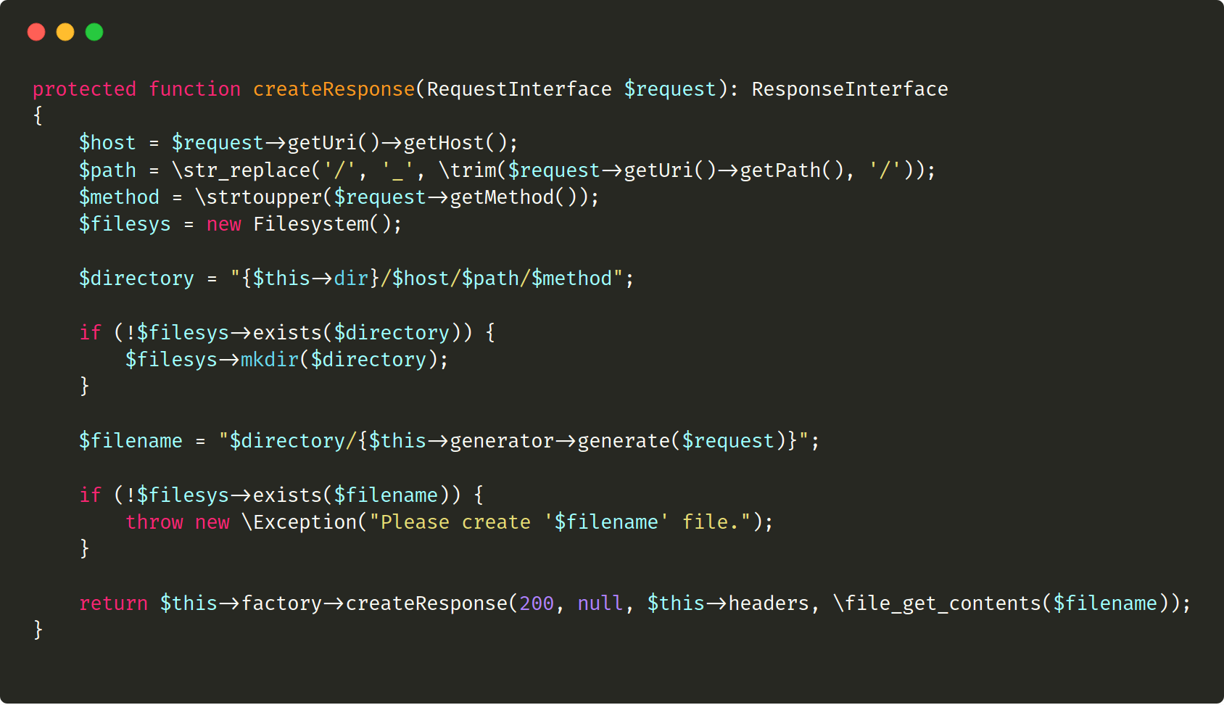
III. À l’intérieur du client

Slide 26
III. Utiliser le FileClient
Configuration en fonction du besoin
  Pour un seul client HTTP :
    - Déclarer le FileClient en temps que service
    - Remplacer le client dans config_test.yaml (SF 2/3) ou services_tests.yaml.

Slide 27
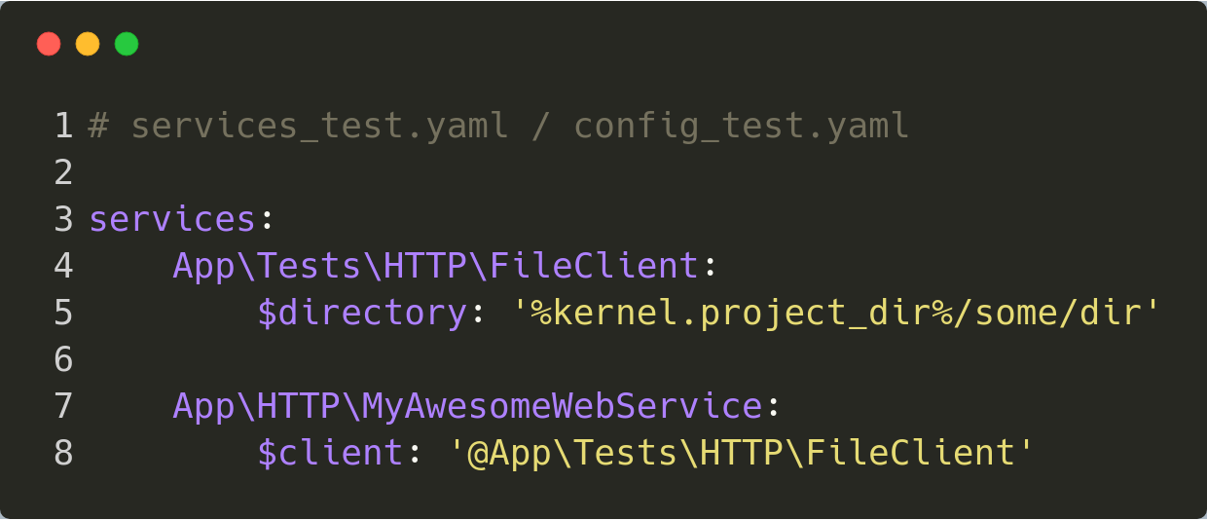
III. Remplacer le client

Slide 28
III. L’usine
Une configuration personnalisée
Plusieurs clients avec configuration unique :
    - Créer une factory paramétrable
    - Configurer chaque client indépendamment
    - Possibilité d’utiliser plusieurs dossier de fixtures
    - Définition par client des paramètres de la signature

Slide 29
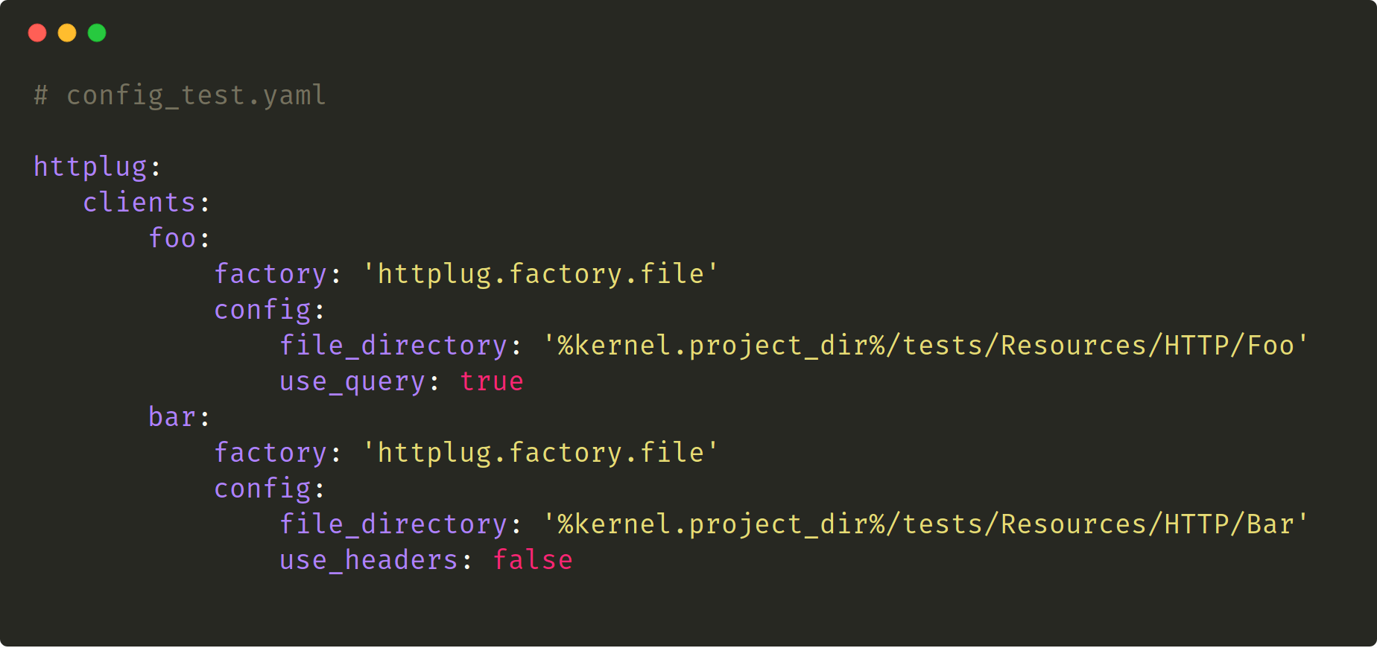
III. La configuration de test (ou de dev)
Configuration souhaitée:
Factory avec différentes options par clients :

Slide 30
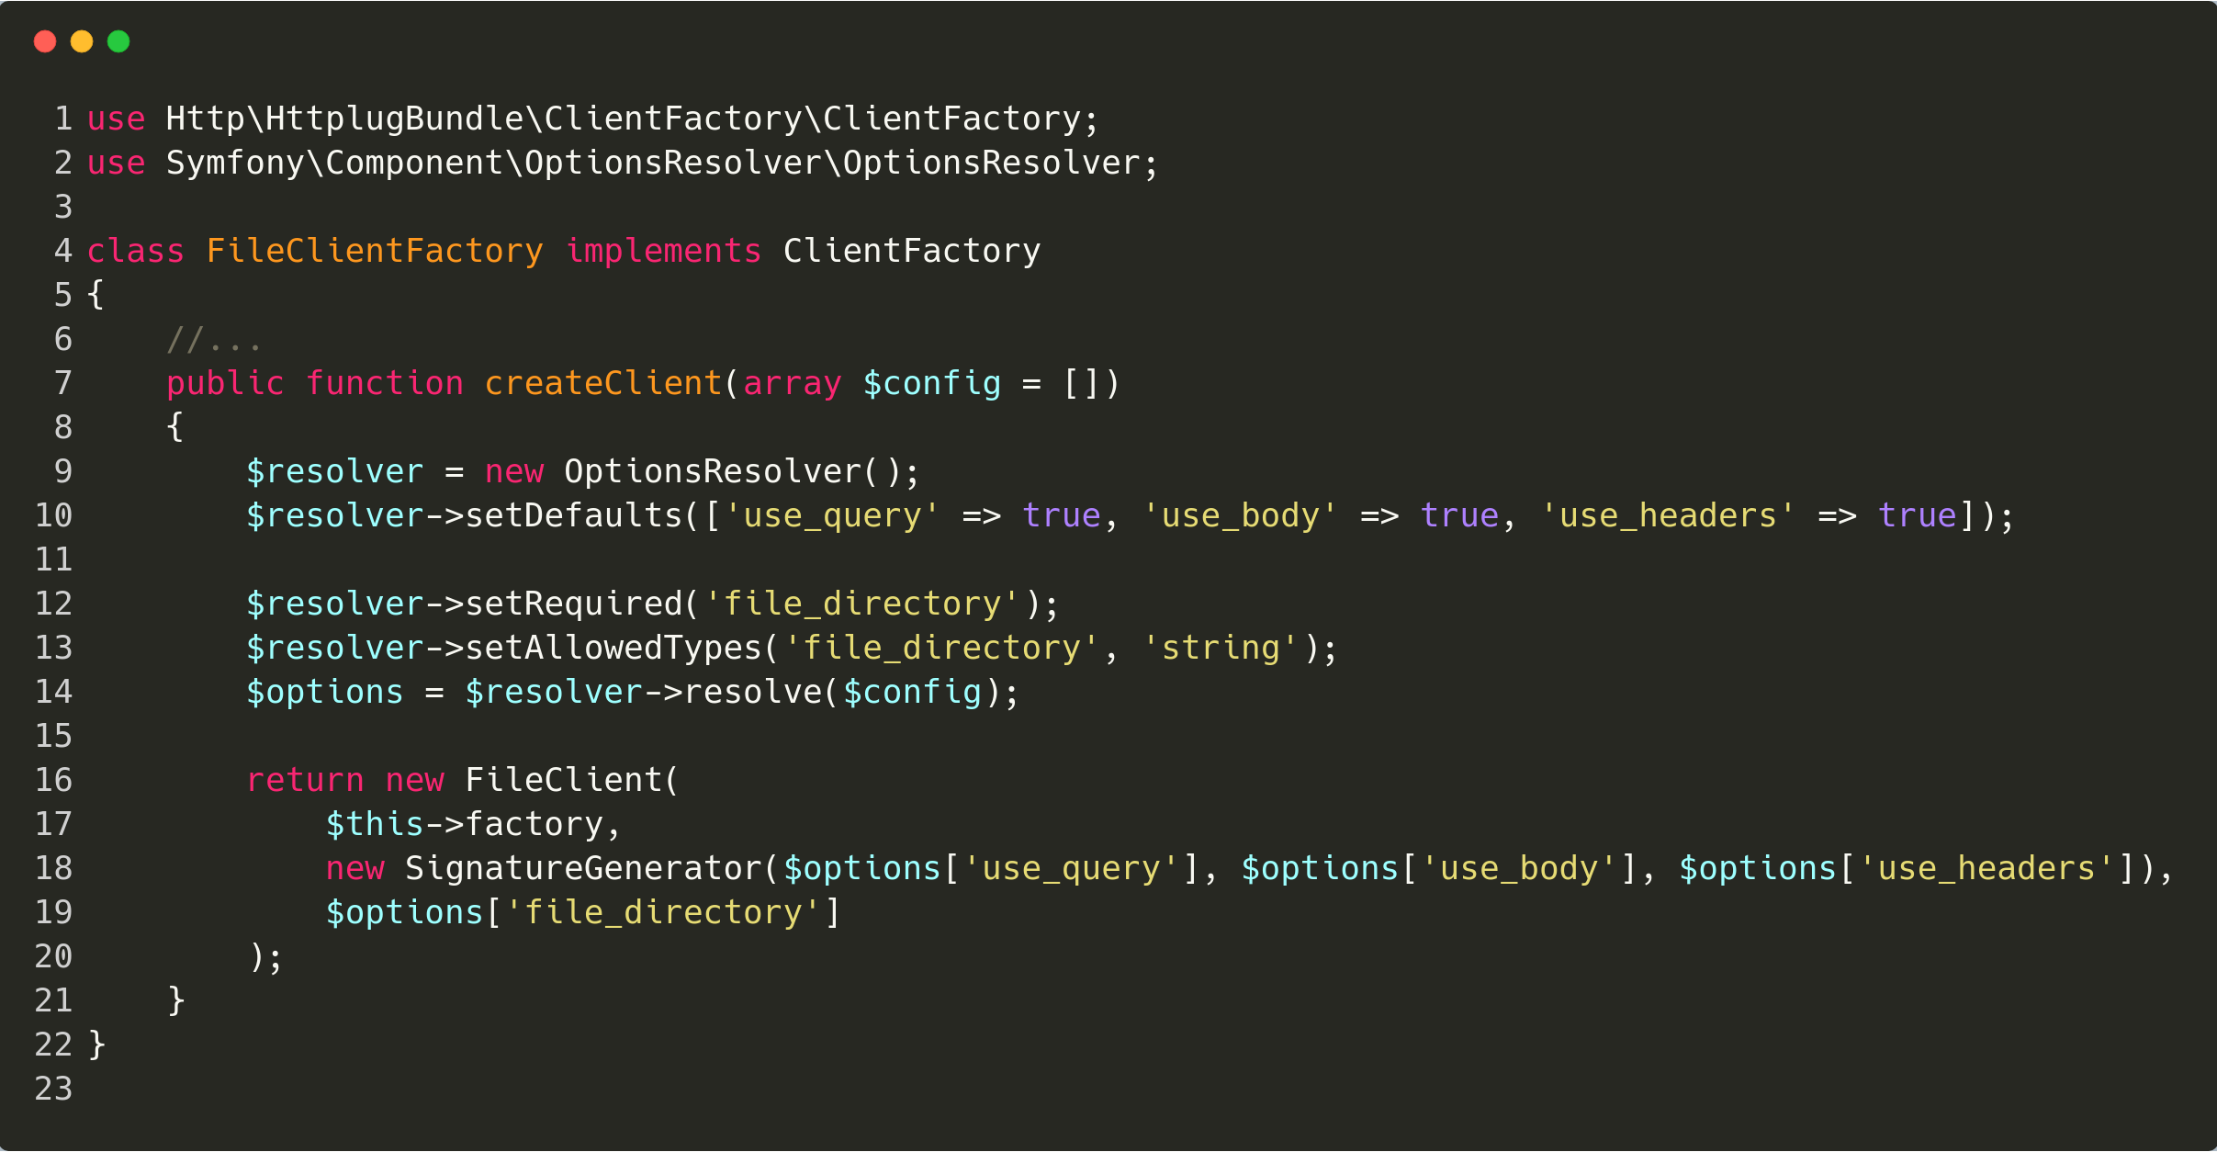
III. L’usine

Slide 31
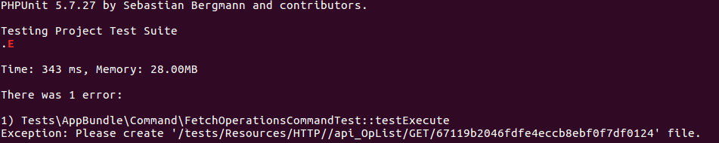
III. Les premières fois...
Premier lancement :

Slide 32
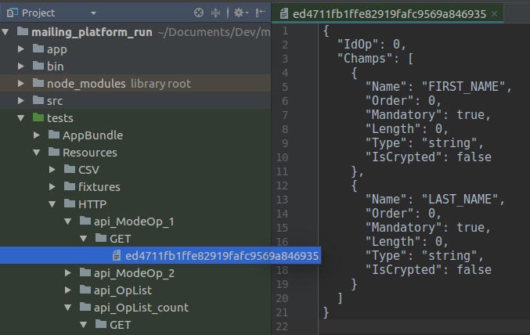
III. La création des fixtures
L’arborescence des fichiers & résultats attendus :

Slide 33
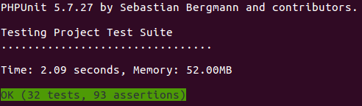
III. Tout va bien
Une fois le fichier complété :

Slide 34
IV. Le mot de la fin
Avantages du mock client :
  Pratique si peu de requêtes,
  Contrôle de l’ordre d’appel,
  Test des « edge cases ».
Avantages du file client :
  Gain de temps,
  Lisibilité des tests,
  Utilisable en dev.

Slide 35
Merci de votre attention !
@GPegeot

